Slide 1
windows服务程序
计算机学院
李赞
明德724

Slide 2
windows服务程序
windows服务介绍
服务程序特点
服务程序组件
服务程序API
自动生成程序快捷方式的windows服务
自动关机的windows服务

Slide 3
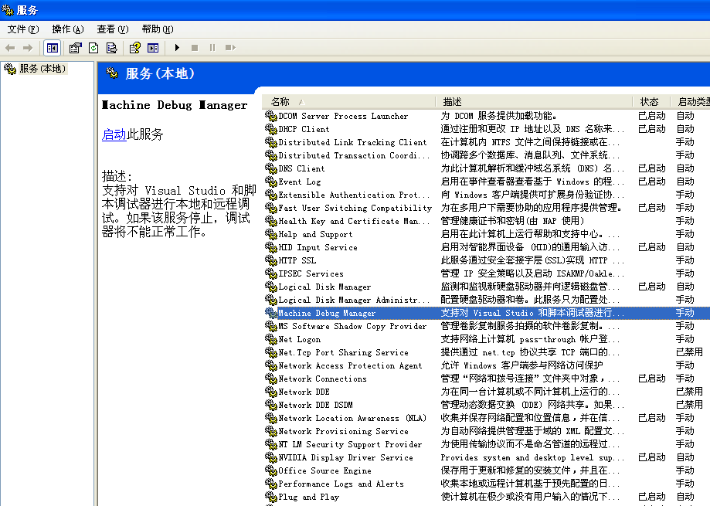
什么是服务程序

Slide 4
什么是服务程序
Windows操作系统在机器启动运行执行特定的系统任务，它不需要用户
的互动操作，没有用户操作界面，由服务控制中心管理，这种程序称为
服务程序。服务程序运行规律类似UNIX系统中的守护进程，服务程序在
客户机/服务器软件协作模式中扮演服务器角色。例如用户使用浏览器
下载网页的Browser软件是客户端，而提供网页的服务器程序是服务端。
服务程序独立运行时也可按照编写逻辑执行机器监视和管理任务，
无须用户的输入操作。

Slide 5
服务程序特点
不直接与用户有交互输入输出
需注册到系统运行
没有运行界面
调试方式特殊
多数API受到限制不能使用

Slide 6
为什么需要服务程序
完成些事先安排的任务
无需人工操作或不适合人工操作
往往在机房或远端
提供网络服务
数据库服务

Slide 7
服务程序的启动类型
自动
在系统启动时自动执行
手动
由用户手动启动
禁用
不启动

Slide 8
服务程序组件
服务应用程序。
服务控制程序(SCP)。
服务控制管理(SCM)

Slide 9
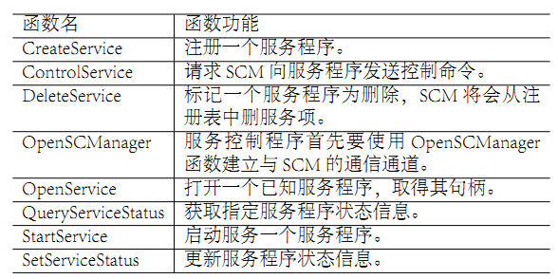
服务程序原生API(C++)

Slide 10
.NET服务类
命名空间
System.ServiceProcess
System.Diagnostics
类
ServiceBase
ServiceInstaller
ServiceProcessInstaller
ServiceController

Slide 11
.NET服务类
System.ServiceProcess
System.ComponentModel.Component
System.Configuration.Install.Installer
System.Configuration.Install.ComponentInstaller
ServiceInstaller
ServiceBase
ServiceProcessInstaller
ServiceController

Slide 12
服务程序编写要点
类比工作线程编写
不能接收窗体消息
采用循环结构与ManualResetEvent结合
调试或运行的变量中间值输出至日志
设置结束条件

Slide 13
.net平台服务的安装与卸载
InstallUtil.exe需指定命令参数
注意win7与Win8用户请以管理员身份运行命令行工具

Slide 14
InstallUtil.exe 工具
安装与卸载服务程序
路径与命令行
C:\Windows\Microsoft.NET\Framework\v4.0.30319

Slide 15
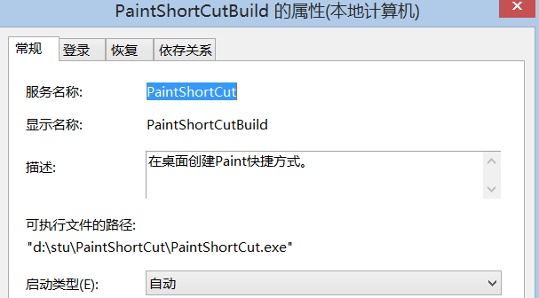
服务程序安装

Slide 16
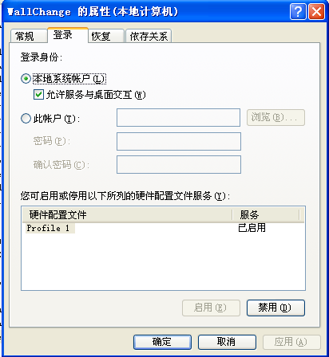
设置服务程序允许与桌面交互选项

Slide 17
服务程序的启动账号
User
LocalSystem

Slide 18
服务程序编写
服务的OnStart事件
服务的OnStop事件

Slide 19
服务线程代码
检查终止事件
检查当前序号
新建快捷方式

Slide 20
自动创建快捷方式的windows服务
通过ＷＳＨ组件在指定目录创建应用程序paint.exe的快捷方式。

Slide 21
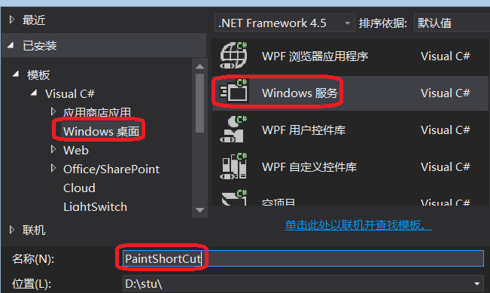
创建服务程序

Slide 22
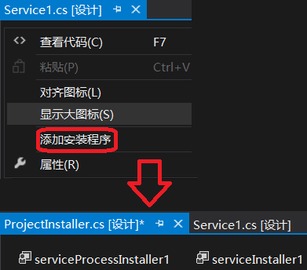

Slide 23
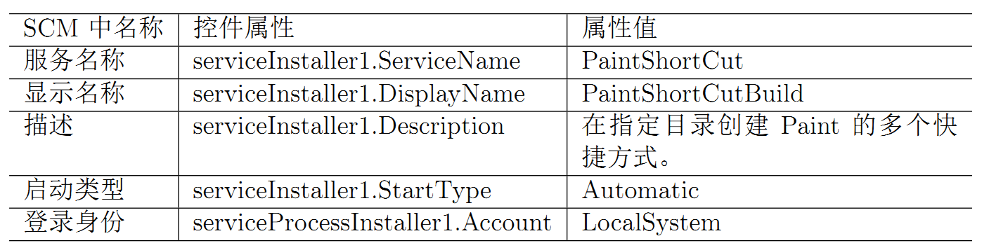
服务程序的常规和登录属性设置

Slide 24
服务程序的调试与运行
1. 使用 F6 生成服务程序 PaintShortCut.exe；
2. 使用 InstallUtil 工具安装服务程序；
3. 打开或者刷新 SCM，找到安装的 PaintShortCut 服务；
4. 启动服务程序；
5. 如果发生异常或程序逻辑错误则需要停止服务程序；
6. 修改代码后重新编译代码再次启动服务，直至服务运行正常；

Slide 25
关闭机器的windows服务
通过调用ExitWindowsEx方法关闭主机。此方法的使用需获得执行权限
LookupPrivilegeValue 函数和 AdjustTokenPrivileges提高权限
设定时间检测逻辑

Slide 26
创建服务程序

Slide 28
服务程序的常规和登录属性设置

Slide 29


Slide 30
作业
完成自动生成快捷方式的服务程序。
编写一个服务程序实现定时关机，关机任务可通过执行 ShutDown 命令实现。

